Slide 1

Макростатистический анализ и прогнозирование данных
Лекция № 6
Типовые модели авторегрессии

Slide 2
Часть 1. Модель Авторегрессии

Slide 3
Авторегрессионные модели
Текущие наблюдения зависят от результата предыдущих.
Оператор сдвига назад
Оператор сдвига вперед
Разностный оператор со сдвигом назад
Разностный оператор со сдвигом вперед

Slide 4
Авторегрессионные модели
Модель авторегрессии порядка p:
АР(p):
где , – стационарный шум
Значения ряда «регрессируют» на своих предыдущих значениях.

Slide 5
Оператор авторегрессии

Slide 8
Часть 2. Модель скользящего среднего и смешанные модели

Slide 9
Модель СС
Модель скользящего-среднего порядка q:
СС(q) = MA(q):

Slide 11
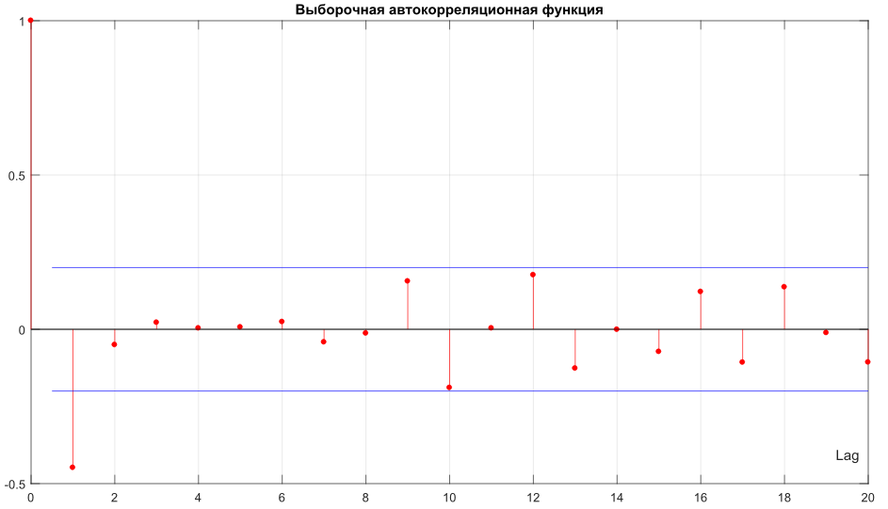

Slide 12
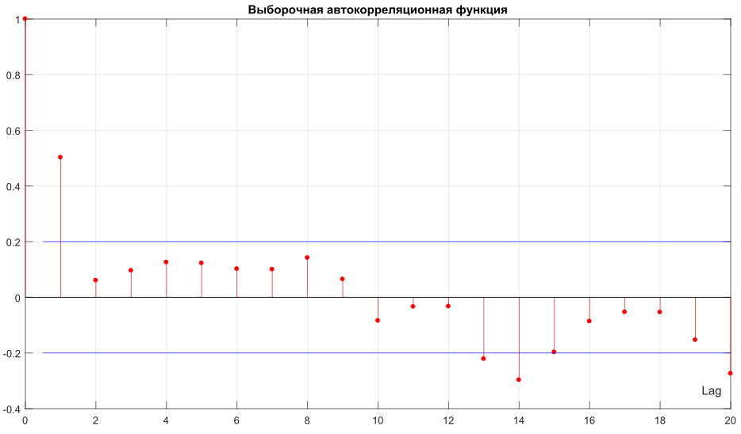

Slide 13
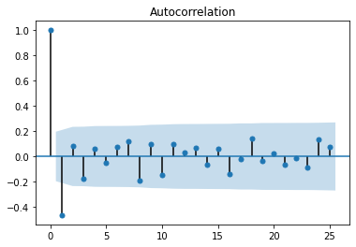
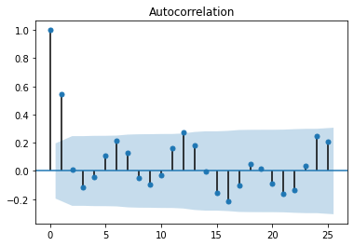

Slide 14
Смешанная модель АРСС
Модель авторегрессии – скользящего-среднего порядка (p,q):
АРСС(p,q) = ARMA(p,q):
Это стационарная модель

Slide 15
Смешанная модель АРПСС
Модель авторегрессии – проинтегрированного скользящего-среднего порядка (p,d,q):
АРПСС(p,d,q) = ARIMA(p,d,q):
Если ряд однороден, то некоторая его разность может быть стационарной.

Slide 16
«Проинтегрированный»
Из определения нестационарного процесса:

Slide 17
Часть 3. Стационарность моделей АРСС

Slide 18
Стационарность моделей АРСС
Следствием из определения стационарности в широком смысле является то, что дисперсия процесса конечна и постоянна
Для АРСС это значит, что производящая функция весов:
есть полином, который сходится при

Slide 19
Характеристический полином
Его корни служат оценкой стационарности ряда.
Процесс АР, описываемый выражением
является стационарным, если корни уравнения
лежат вне единичного круга

Slide 20
Стационарность моделей АРСС
Аналогичным образом определение стационарности АР процессов расширяется через функции сначала на процессы СС, а затем и на смешанные модели АРСС
Проверку на стационарность ВР, описываемых моделями АРСС, можно свести к поиску единичных корней характеристического полинома

Slide 21
Стационарность моделей АРСС
АРПСС имеет ровно d корней равных единице

Slide 22
Часть 4. Построение моделей авторегрессии

Slide 23
Поиск модели АР
Нам надо найти коэффициенты уравнения
Умножаем его на :
ВР стационарен, поэтому усредняем

Slide 24
Уравнения Юла-Уокера

Slide 25
Уравнения Юла-Уокера

Slide 26
Дисперсия АР модели
Метод уравнений Юла-Уокера эквивалентен методу наименьших квадратов определения коэффициентов линейной регрессии по известным точкам ряда

Slide 27
Процесс АР первого порядка

Slide 28
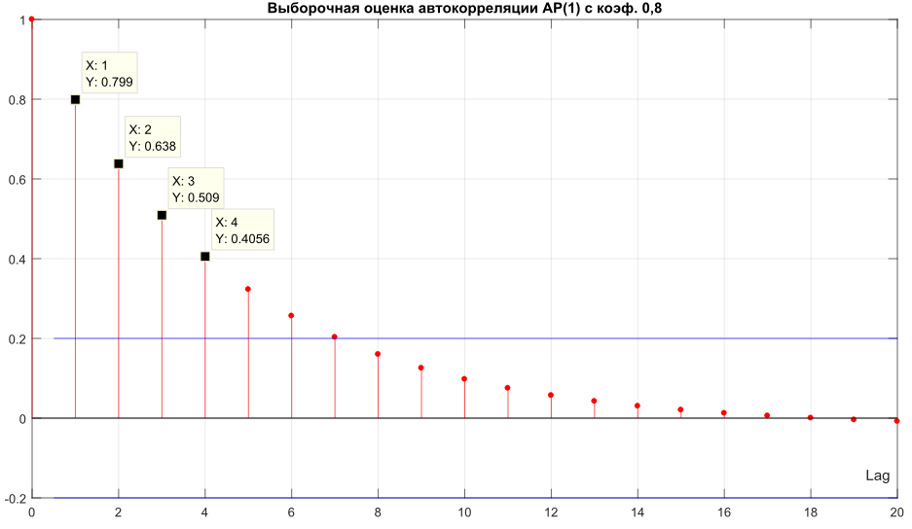

Slide 29
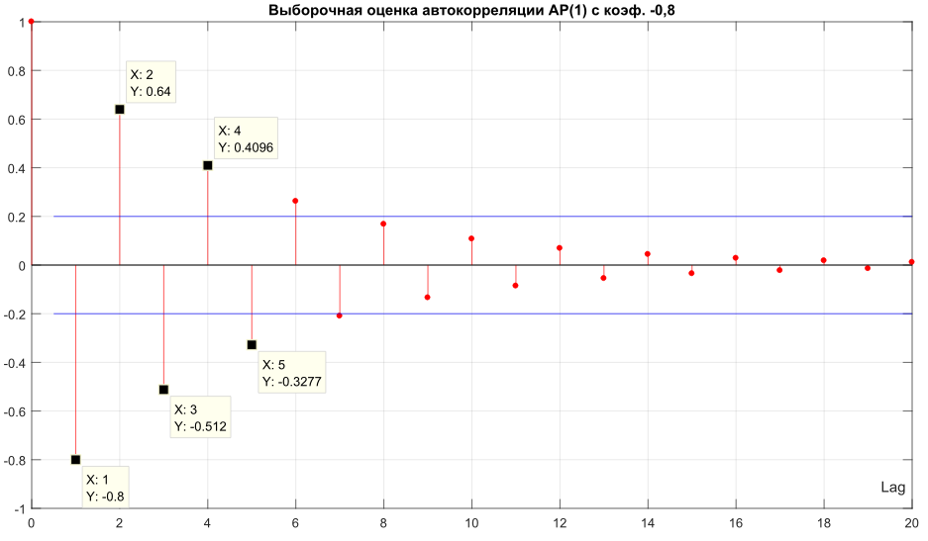

Slide 30
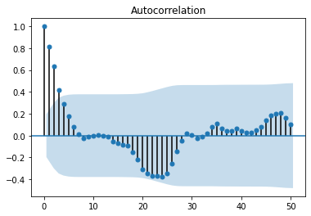
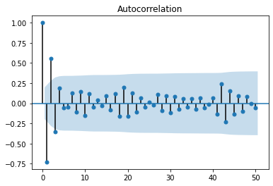

Slide 31
Процесс АР второго порядка

Slide 32
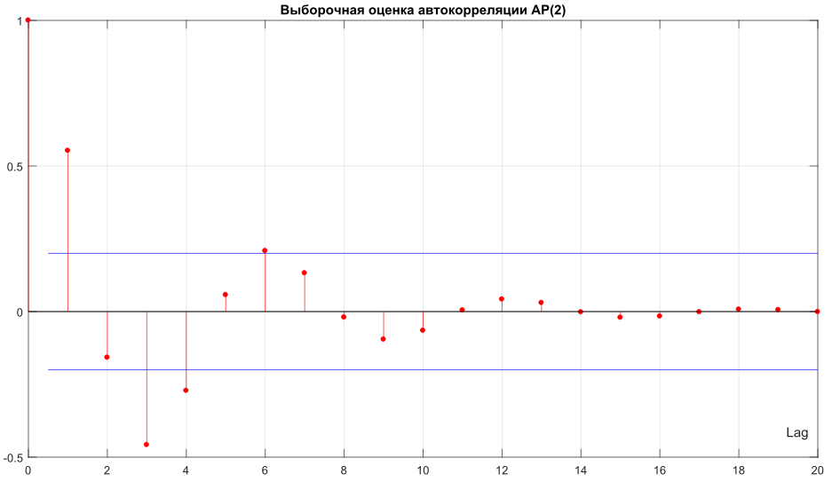
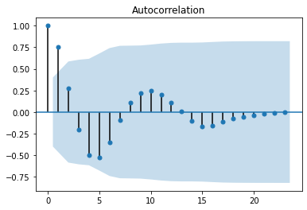

Slide 33
Процесс АР порядка p
где – j-й коэффициент частных АР порядка k.
АР модели высокого порядка оцениваются через рекуррентные соотношения на основе уравнений Юла-Уокера
Параметры модели АР(p+1) можно оценить по известным частным оценкам из АР(p)

Slide 34
Процесс АР порядка 3

Slide 35
Формулы Дарбина

Slide 36
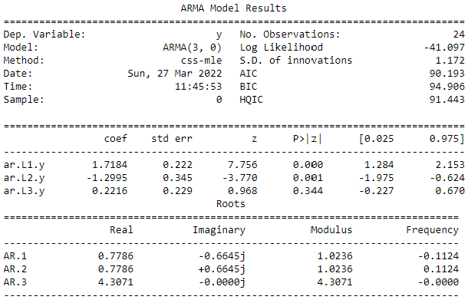

Slide 37
Часть 5. Построение моделей скользящего среднего

Slide 38
Поиск модели СС
Нам надо найти коэффициенты
Умножаем на и усредняем:
отсюда

Slide 39
Процесс СС первого порядка

Slide 40
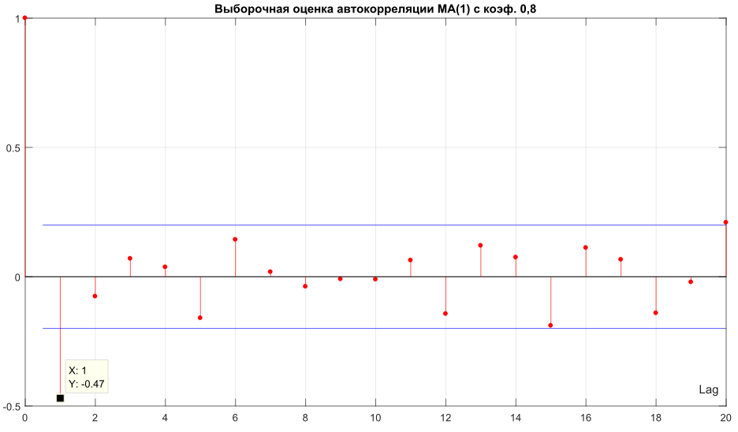

Slide 41
Процесс СС второго порядка

Slide 42
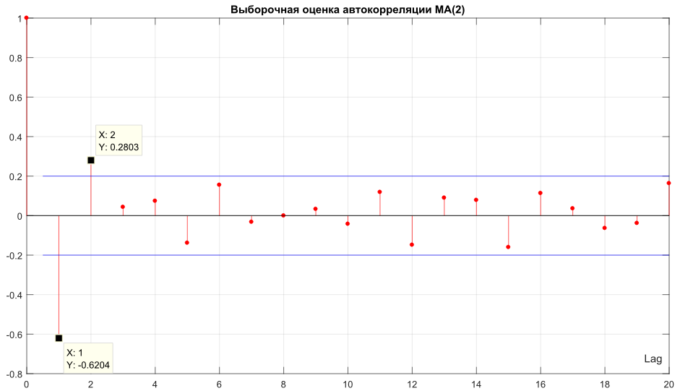

Slide 43
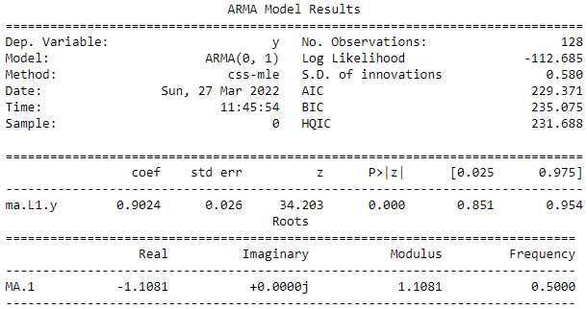

Slide 44
Часть 6. Смешанные модели АРСС и АРПСС

Slide 45
Поиск модели АРСС
Нам надо решить
Теорема Волда: любой стационарный ВР можно представить в виде процесса скользящего среднего бесконечной степени
Тогда АРСС (p,q) можно изучать, как:
как процесс АР(p) у которого шум подчиняется процессу СС(q)
как процесс СС(q) у которого шум подчиняется процессу АР(p)

Slide 46
Поиск модели АРСС
Отсюда получается, что, опираясь на методики построения АР и СС процессов, описанные ранее, можно строить и изучать, в том числе, и модели АРСС порядка p и q
Вопрос только в том, какой из этих способов удобнее
Ответ в теореме Волда: в виде СС процесса бесконечного порядка, но с ограничениями на структуру коэффициентов

Slide 47
Три способа поиска АРСС
Построение на основе теоремы Волда ряда СС бесконечного порядка, где эта бесконечность заменяется некоторым граничным большим числом;
использование метода наименьших квадратов для линейной регрессии – в виде решения системы уравнений;
использование условного метода максимального правдоподобия;

Slide 48
Поиск модели АРПСС (p, d, q)
Нам надо решить
При d=0 модель вырождается в АРСС модель порядка (p, q).
С другой стороны модель АРПСС (p, d, q) можно трактовать, как модель АРСС(p+d, q), у которой d корней являются единичными
Тогда надо сначала найти эти единичные корни характеристического полинома

Slide 49
Методика Бокса-Дженкинса
Оценка стационарности ряда с помощью статистических критериев
С помощью этих же критериев можно установить число единичных корней d
Определяем порядок разности, требующейся для приведения ряда к стационарному виду, за счет разности соответствующего порядка

Slide 50
Часть 7. Общий метод получения начальных оценок параметров смешанного процесса АРСС

Slide 51
Методика оценки параметров АРСС
В общем случае вычисление начальных оценок процесса АРСС (p, q) основано на первых p+q+1 автоковариациях
Параметры авторегрессии
оцениваются как решения системы

Slide 52
Методика оценки параметров АРСС
На базе оценок вычисляются первые q+1 автоковариаций
полученного ряда
Наконец, автоковариации
используются при итеративном расчете начальных оценок параметров СС и остаточной дисперсии

Slide 53
Методика оценки параметров АРСС

Slide 54
